Slide 1
基于区块链的可信计算
吴万港
同盾科技区块链实验室 负责人 & 同盾国际事业部产品研发 技术总监

Slide 2
C
目录
ontents
01
区块链技术组成与特点
02
基于区块链的可信计算方案全解析
03
可信计算未来趋势

Slide 3

2009年在次贷危机背景，”中本聪”由于对主权货币金融体系的不信任，创建了点对点的数字货币支付系统。
而今天，在不信任的组织或实体之间，以技术和算法构建信任网络，并于其上传输价值。

Slide 4
数字货币
代表项目:比特币
区块链类型:公链
主要功能：加密数字货币的发行、支付和流通
智能合约
代表项目：以太坊
区块链类型：公链
主要功能：支持固定模板的智能合约可以根据用户定制支持数字货币发行、抵押、借贷金融股服务。如ERC20合约
可编程社会
代表项目：hyperledger
区块链类型：联盟链
主要功能：支持多种语言的灵活可编程“智能合约”，提供联盟内交易排序、排序、流程验证、支持虚机/k8s、云等各种部署
区块链1.0
区块链2.0
区块链3.0

Slide 5
可追溯、不可篡改、分散式、多方共识
分布式账本
账户
链式区块记录变更，对等节点全量保存
非对称秘钥表示参与者身份
状态数据库记录当前信息
分散
安全
能耗
智能合约
共识
通过链上编码定义参与者间的承诺
多节点之间通过算法达成状态一致
相对来说比较复杂，是指一个系统和外界环境不断地交互，获得外界反馈，然后
决定自身的行为，达到长期目标的最优化。其中典型的案例就是阿法狗下围棋，
或者无人驾驶

Slide 6
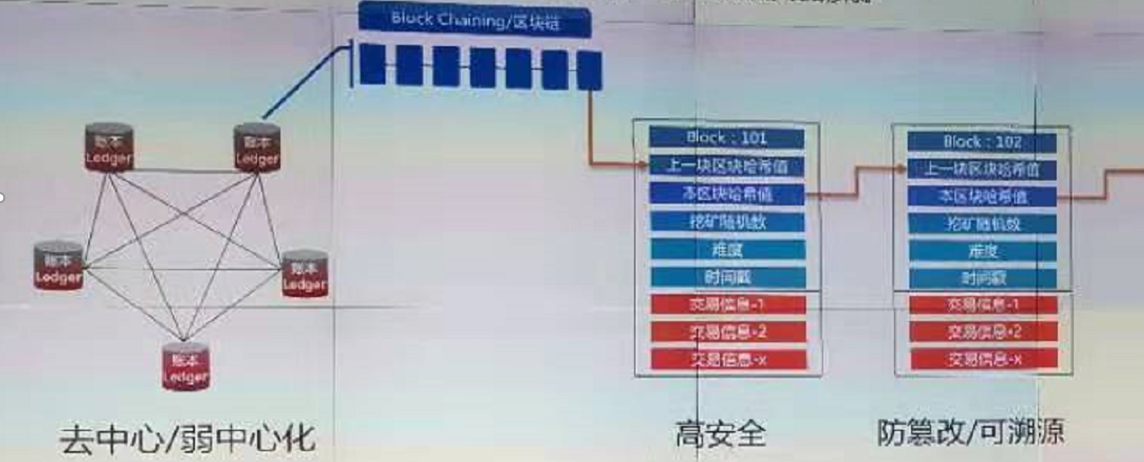
一种去中心/弱中心化的分布式数据存储，数据通过称之为区块的文件，永久的巨鹿在分布式存储上，新的区块链被添加到记录的末端，一旦书写很难修改或移除。

Slide 7
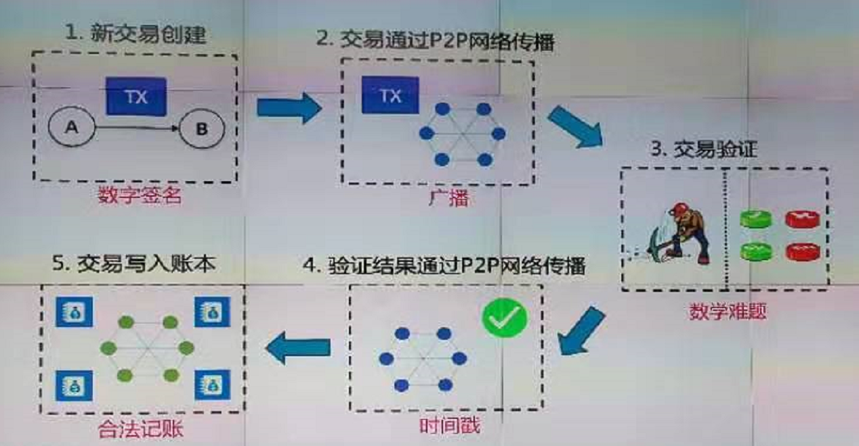

Slide 8
Consensus是区块链网络中不同的节点对用来记录交易数据的区块的记账权的争夺
PoW: Proof of Work 工作量证明
PoS: Proof of Stake 权益证明
DPoS: Delegate Proof of Stake 股份授权证明
Casper: 投注共识
PoET: Proof of Elapsed Time,时间消耗证明机制

Slide 9
是一种旨在以信息化方式验证或执行合同的计算机代码。允许在没有第三方的情况下进行可信交易，可追踪、不可逆。
智能合约
计算机可读/可执行的代码
合约执行
达成协议

Slide 10
区块链数据完整性威胁
常见的数据完整性威胁有：双花攻击、日蚀攻击、扣块攻击、贿赂攻击等
常用的PoW、PoS等基于算力的共识算法，总归受到数据完整性威胁。如比特币的的51%攻击是一种典型的威胁
共识机制安全威胁

Slide 11
处理交易顺序不同引起合约执行产生差异
若某笔交易正被执行，但还未提交，此时攻击者也进行一笔交易，花重金让矿工先处理他的交易，那则很可能会使得前者的交易结果被改变
智能合约安全威胁
当前区块时间戳的不同引起合约执行产生差异
合约未设定返回值来校验合约是否正确被执行
若在一笔交易中发生了异常，合约调用所产生的结果则会回滚。此时如果没有设定返回值来校验合约是否正确被执行，那攻击者就可以利用这一点来获益

Slide 12
平台可用性
安全威胁
通过DDoS、CC攻击、跨站脚本攻击等方式，降低平台的可用性，使平台在一定时间内无法向用户提供服务
利用平台的系统漏洞、源代码漏洞、业务逻辑漏洞等，通过社工、跨站脚本、恶意扫描等方式进行攻击
平台业务安全威胁

Slide 13
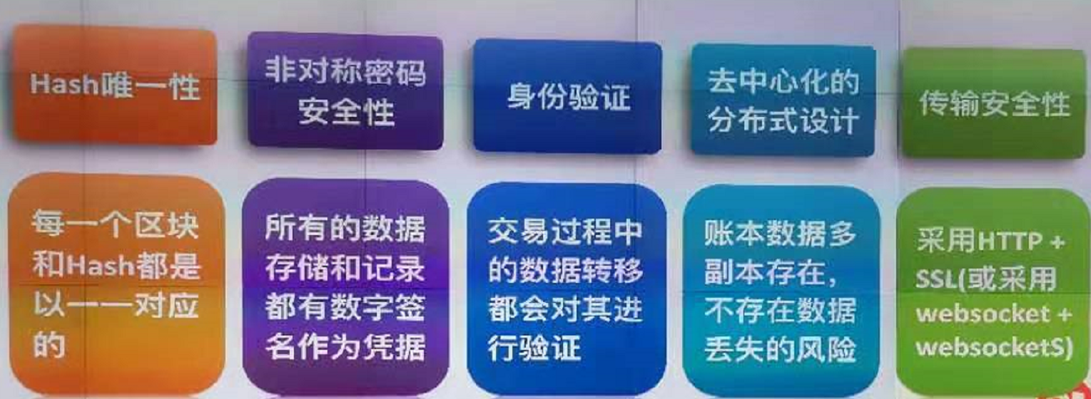

Slide 14
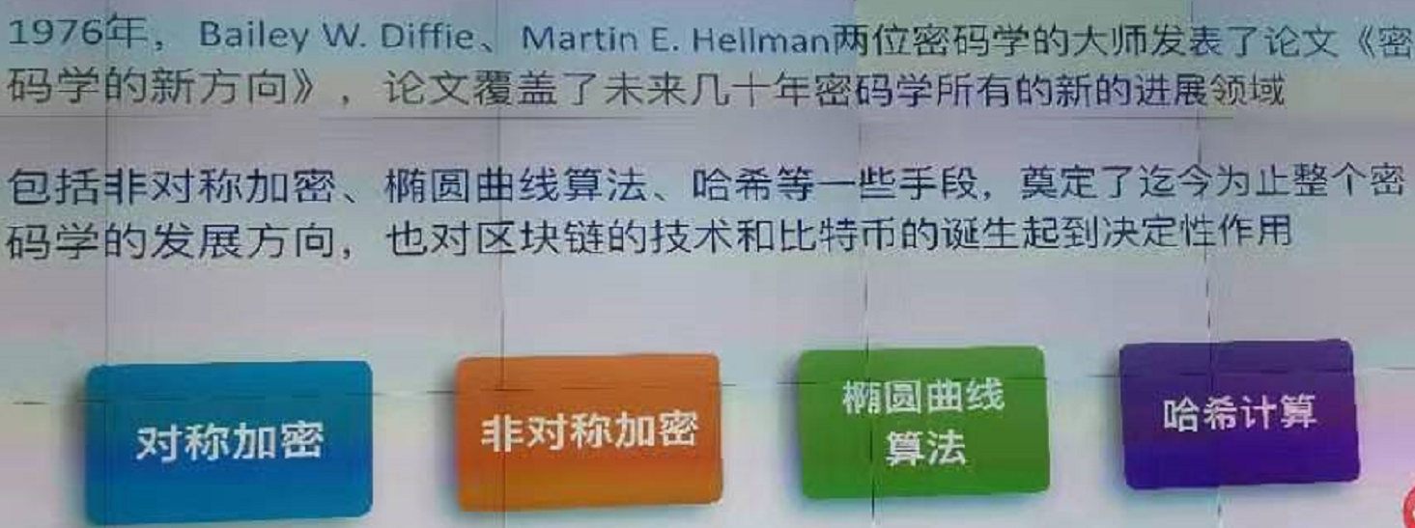

Slide 15
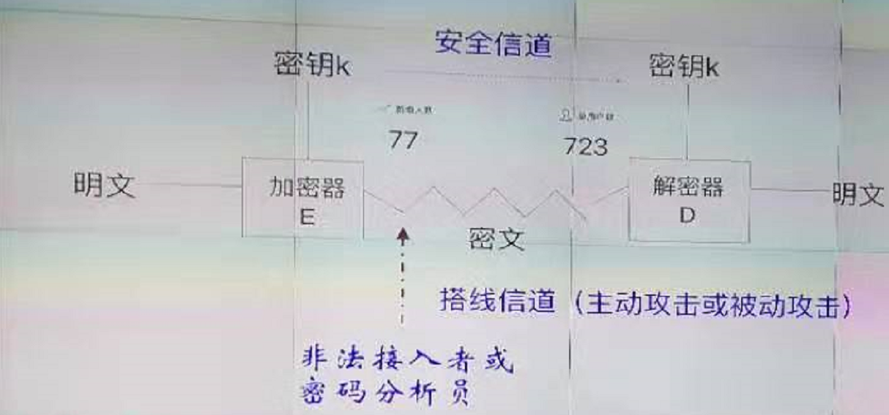

Slide 16
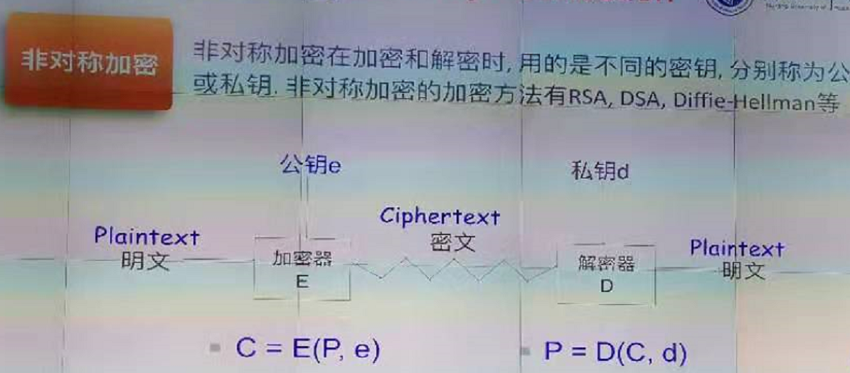

Slide 17
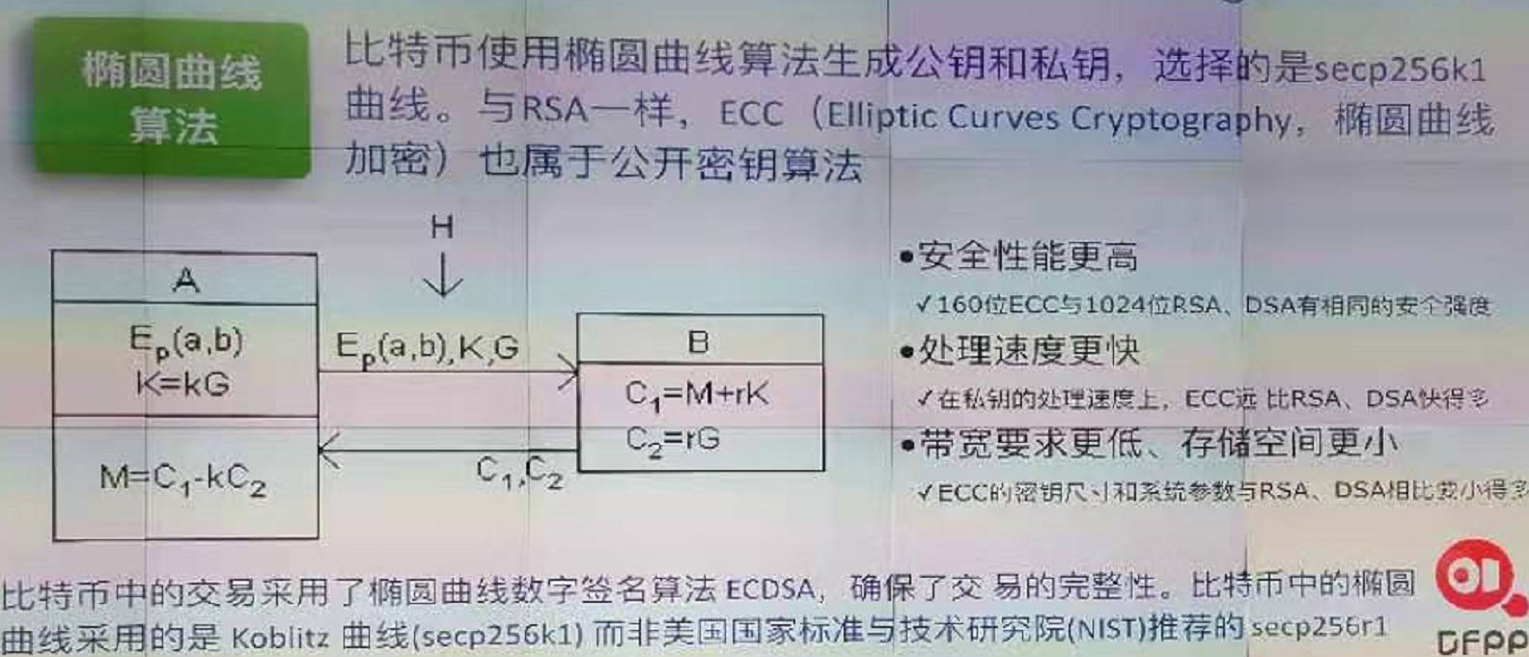

Slide 18
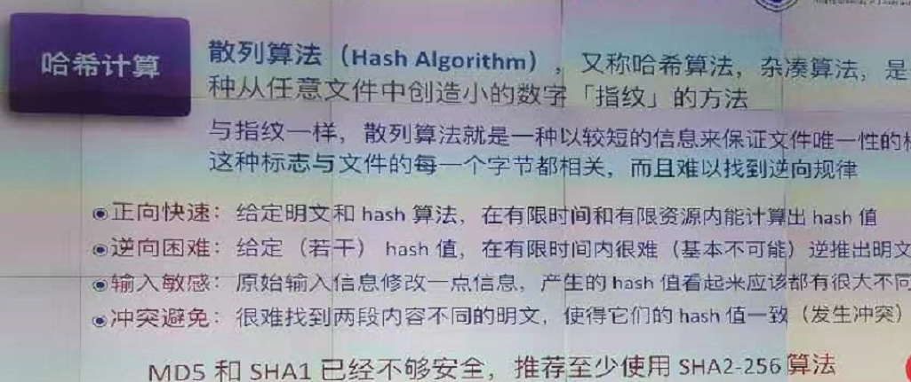

Slide 19
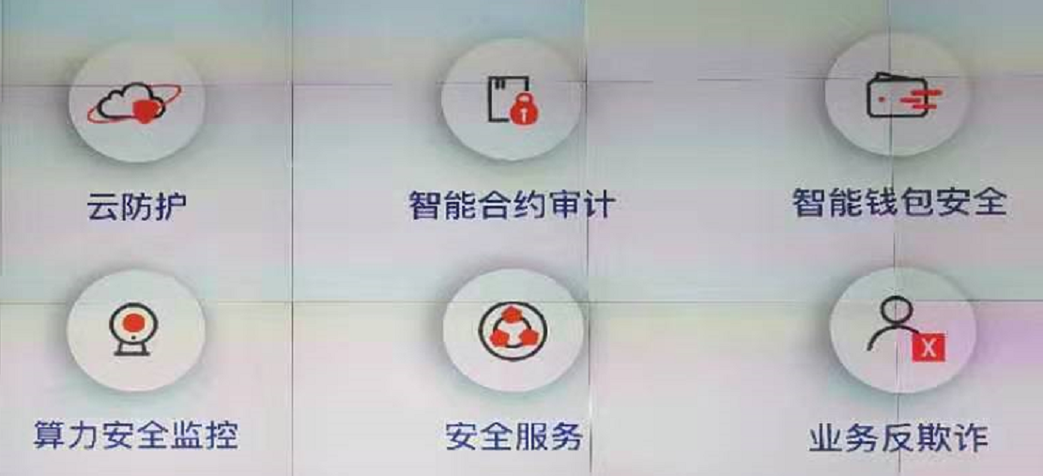
安全防护

Slide 20
C
目录
ontents
01
区块链技术组成与特点
02
基于区块链的可信计算方案全解析
03
可信计算未来趋势

Slide 21



渠道孤立
数据分散在各自企业，融合数据获取成本高
合作非完全信用
痛点
担心数据资产泄漏与数据滥用,使用过程不透明
合规要求高
没有低成本的方案降低监管风险
数据变现困难
基于以上顾虑导致没有合理的渠道进行数据变现

Slide 22

数据非常敏感，怎么保障数据安全？
有没有可能 不直接看原始数据优化模型？
数据处理过程是否透明？

Slide 23
确定数据资产的归属（确权，资产所有权、使用权与利益分配权）
确定参与方的地位（通过非对称密钥确定参与方身份）
确定价值分配方式（激励机制，通过全网共识记账确定产权转移的唯一合法性）

Slide 24
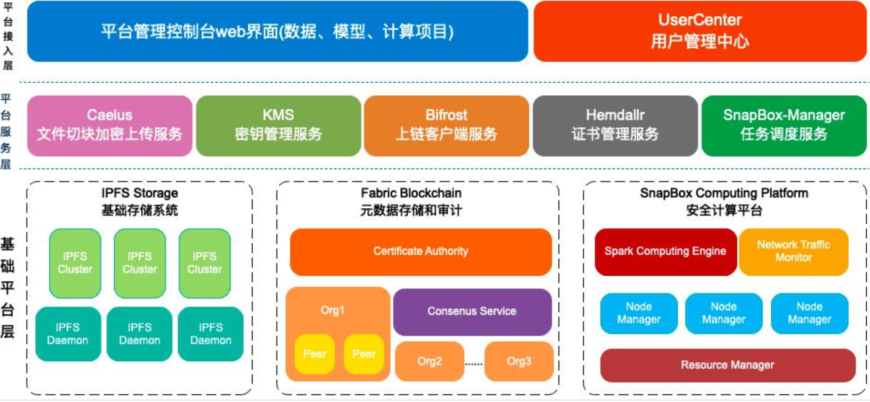

Slide 25
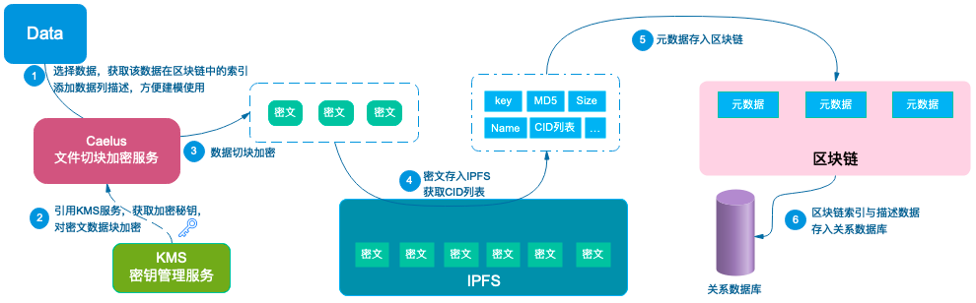
1. 添加内容描述
2. 数据加密
3. 数据上传
4.元数据上链

Slide 26
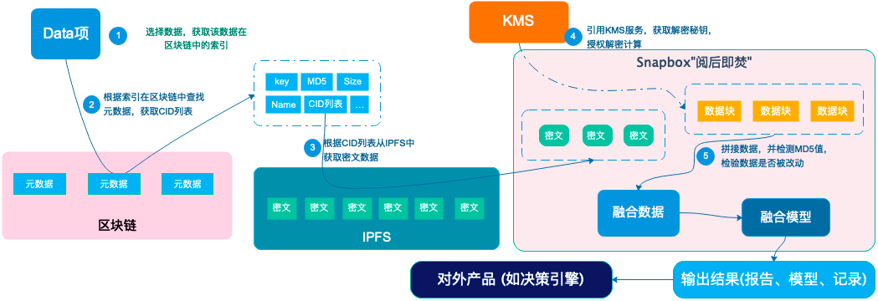
1. 数据解密
2. 获取模型
3. 融合计算
4. 输出结果

Slide 27
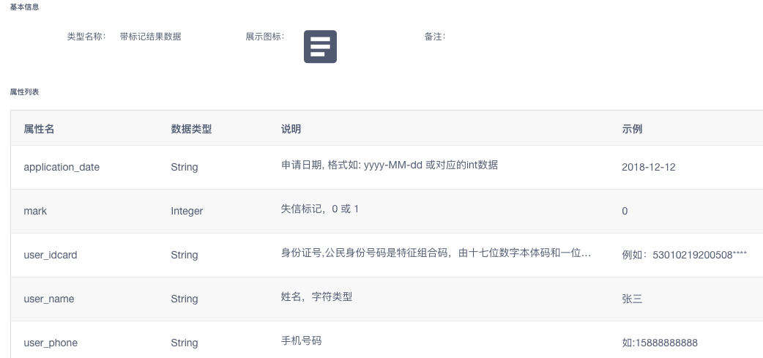
添加数据描述方便建模使用

Slide 28
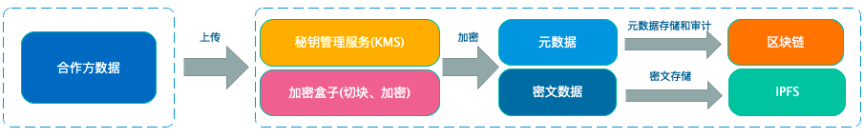
1
明文上传模式
过程
平台方邀请注册参与合作组织与员工账号
网页操作控制台提供明文上传入口
平台对数据进行切块、加密
将文件元数据存入区块链、密文数据存入IPFS系统
特点
直接使用网页操作，简单方便
参与方可不部署节点
明文不存留
加解密过程由平台按规则操作

Slide 29
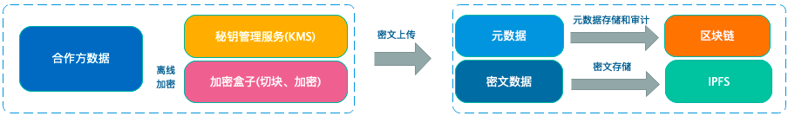
2
密文上传模式
过程
合作方灵活使用文件加密盒子进行切块加密
网页操作控制台提供密文上传至平台
只在计算时才需按规则授权解密
特点
明文不传输、不存留
密文传输，保证传输过程安全性
参与方需要使用加密盒子

Slide 30
1
2
3
1
合作机构
银行
同盾
数据存储服务
区块链网络服务
融合计算平台
组织CA服务
组织CA服务
加密盒子
密钥管理服务
数据存储服务
区块链网络服务
联盟CA服务
统一Web控制台
区块链网络服务

Slide 31



多方数据 + 联合建模
可用不可见 | 用完销毁 | 即用即取
可审计 | 不可篡改 | 可信计算

Slide 32
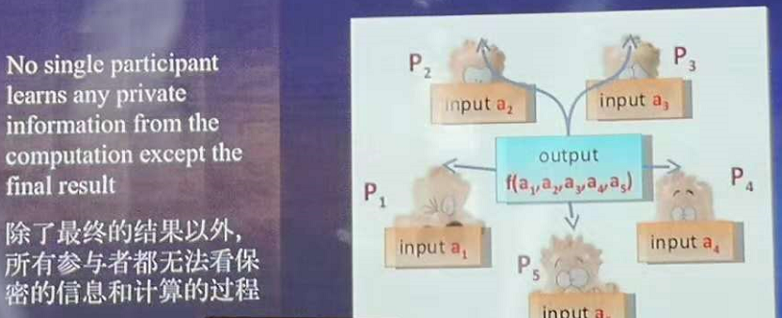
除了最终结果，所有参与者都无法看到数据和计算过程

Slide 33
分离数据的使用权和所有权
通过非对称密钥确定参与者身份
数据指定授权才能被使用
所有权可绑定收益分配权，但使用权可租出来
在封闭环境中融合数据、阅后即焚
明文数据不留存，数据操作记录可审计
通过合约访问数据实现可用

Slide 34
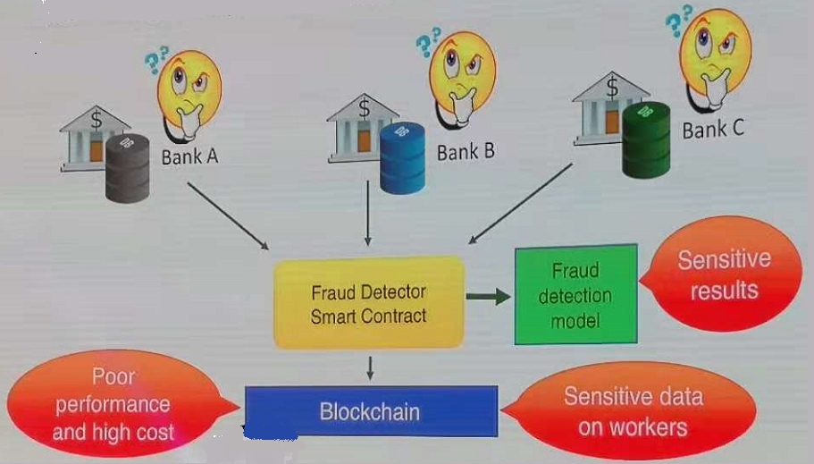

Slide 35
多方参与-如联合建模
训练效果更好的模型
计算更准确的结果 (结果可提供API使用)
生成更完整的分析报告
数据有合规要求
想用模型，但是顾虑数据泄漏与滥用
想做多方数据融合计算，担心数据同行获取
拥有数据或模型方有合规变现需求
需要安全合规的渠道放大数据的价值
其他
不完全信用数据交换与计算合作场景

Slide 36




应用案例
交易欺诈场景介绍
伪卡盗刷模型
电信诈骗模型
主要用于交易过程中识别客户银行卡被复制后的盗刷特征
侧重识别线上受骗而客户及诈骗份子的非接触式电信欺诈特征
交易信息泄露模型
养卡模型
主要用于事后侦测，发现客户身份泄露的异常操作行为特征
重点在于侦测持卡人及商户端借用养 卡POS进行的养卡套现特征
扫码支付模型
刷单薅羊毛模型
侧重于CNP无卡欺诈特征的训练，重点关注频次、时间等维度
针对营销活动时的信息雷同、非习惯、同一维度高频等集中度特征进行发现学习

Slide 37
C
目录
ontents
01
区块链技术组成与特点
02
基于区块链的可信计算
03
可信计算未来趋势

Slide 38
数据流中心化：流通
计算内容：密文计算
计算方式：中心化计算
进展：离商业化应用很遥远
数据中心化：数据不流通，流通算法
计算内容：明文计算
计算方式：参与结点计算各自数据，传输结果
进展：研究性质项目
同态加密
联邦学习

Slide 40
